Slide 1
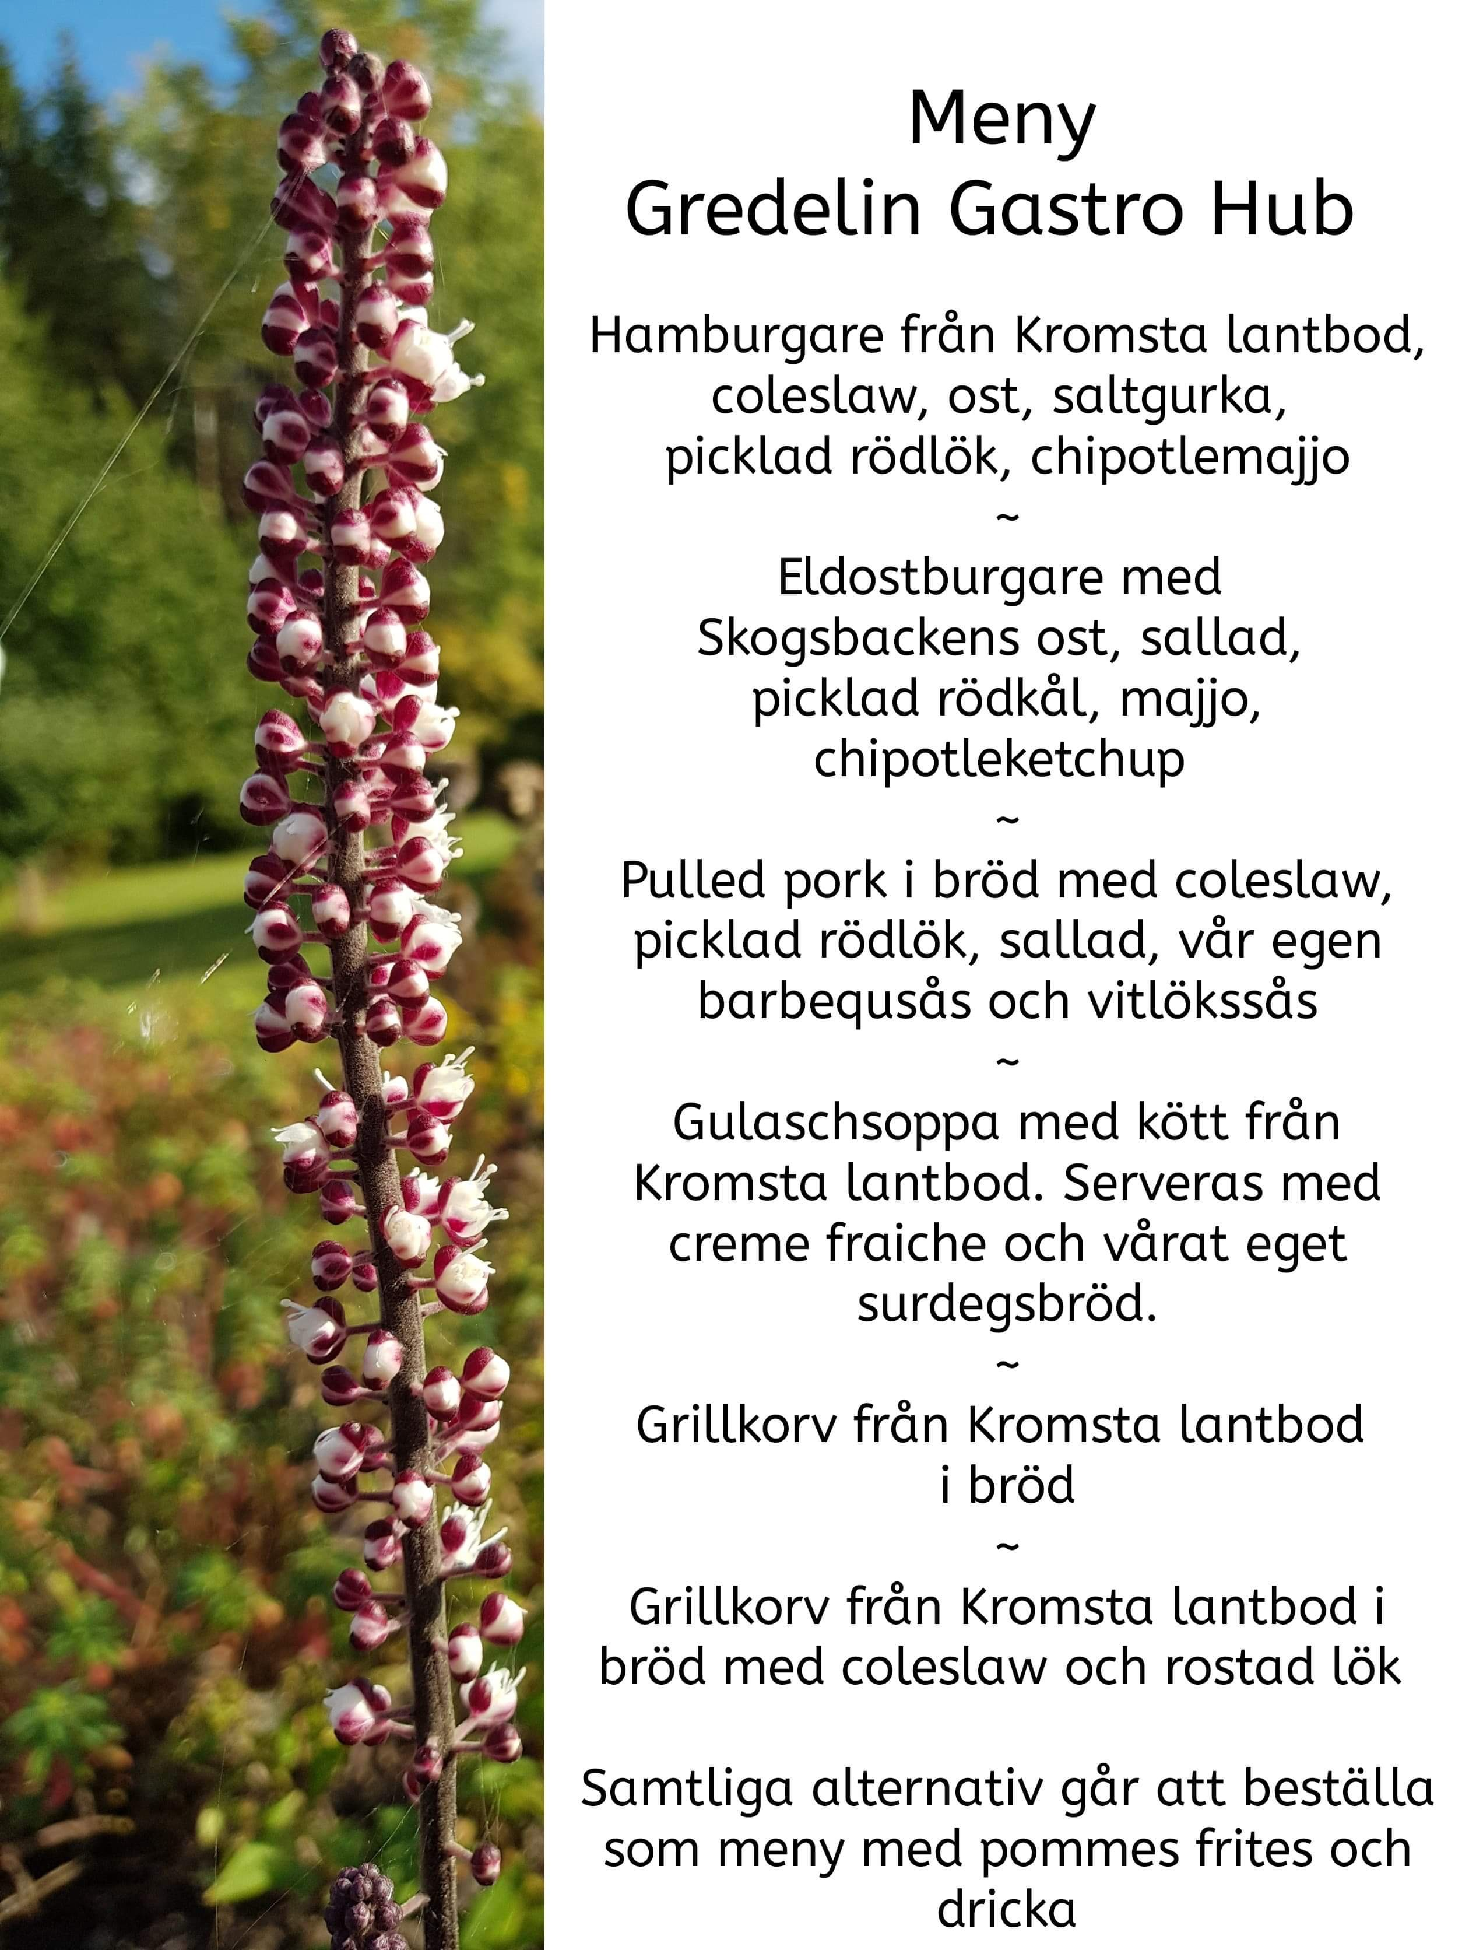
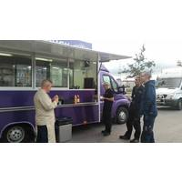
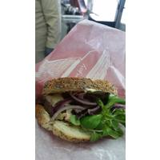
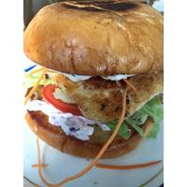
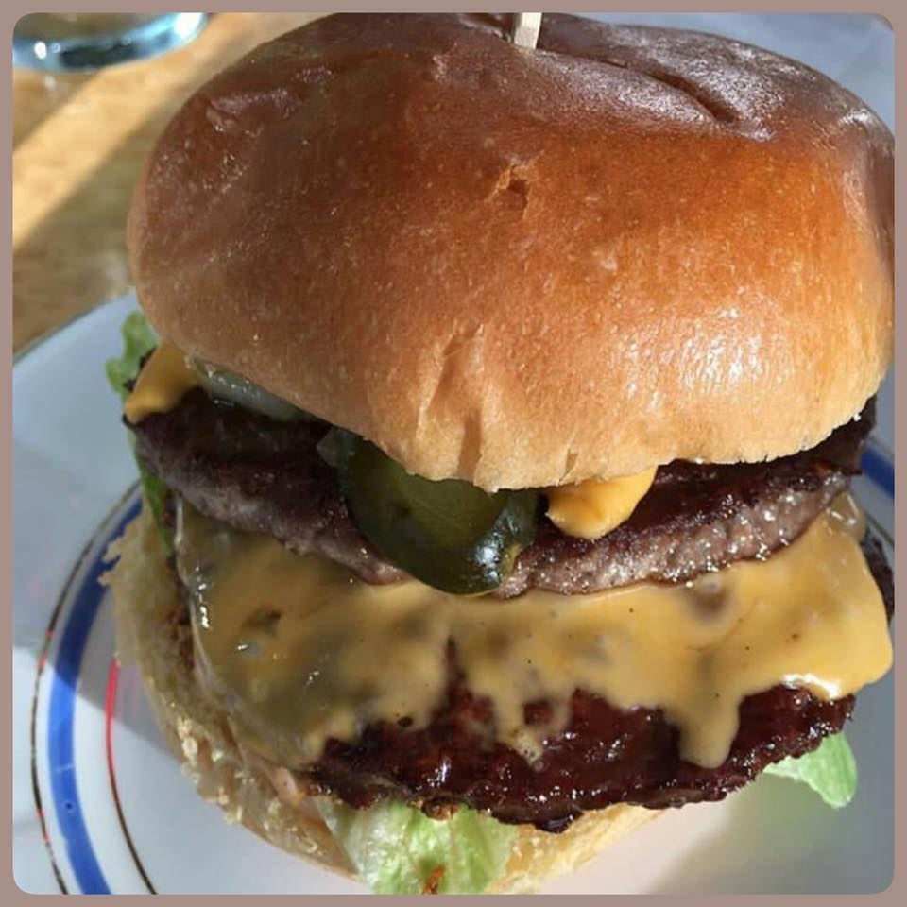
Samfällighet Torget har ambitionen att göra vårt
gemensamma torg mer levande och vi har nu fått
tillstånd att erbjuda aktiviteter under fredagar och lördagar.
Först ut är GREDELIN GASTRO HUB. En foodtrock som
erbjuder produkter på svenska och främst närproducerade
råvaror. Exempel är Kromsta lantbods fina hamburgare
och Skogsbackens eldost för köttfria hamburgare.
Äppelmust från Kvarnnibble gård (Se meny).
https://www.gredelingastrohub.se/
GREDELIN GASTRO HUB kommer att finnas på vårt torg
6-7/11 mellan kl 16,00-19,00
13-14/11 mellan kl 16,00-19,00
Hjärtligt välkomna

